Slide 1
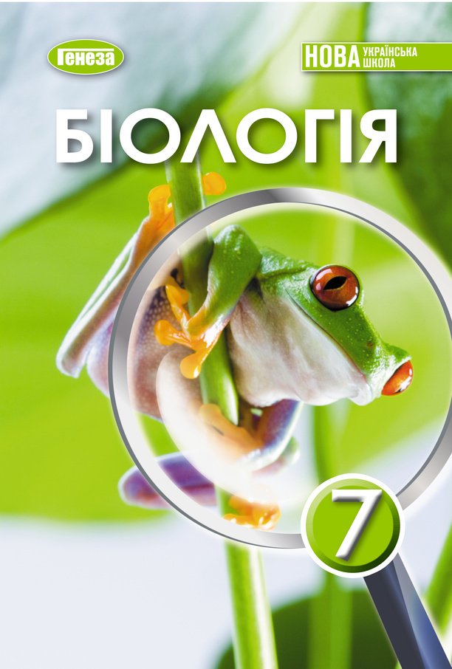


7 КЛАС НУШ
Характерні риси грибів
С. 269 - 271
БІОЛОГІЯ

Slide 2
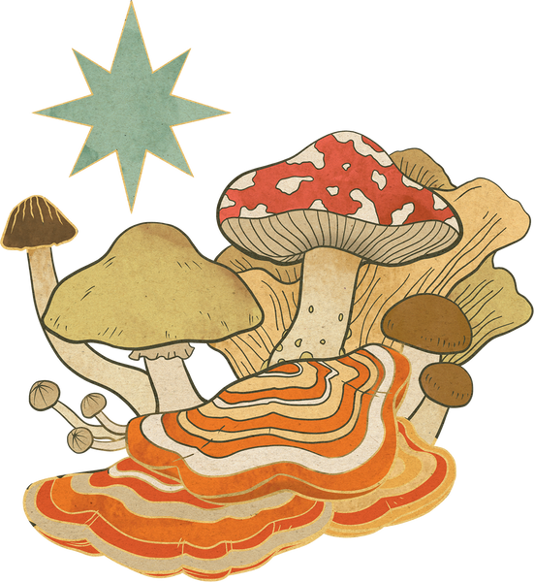

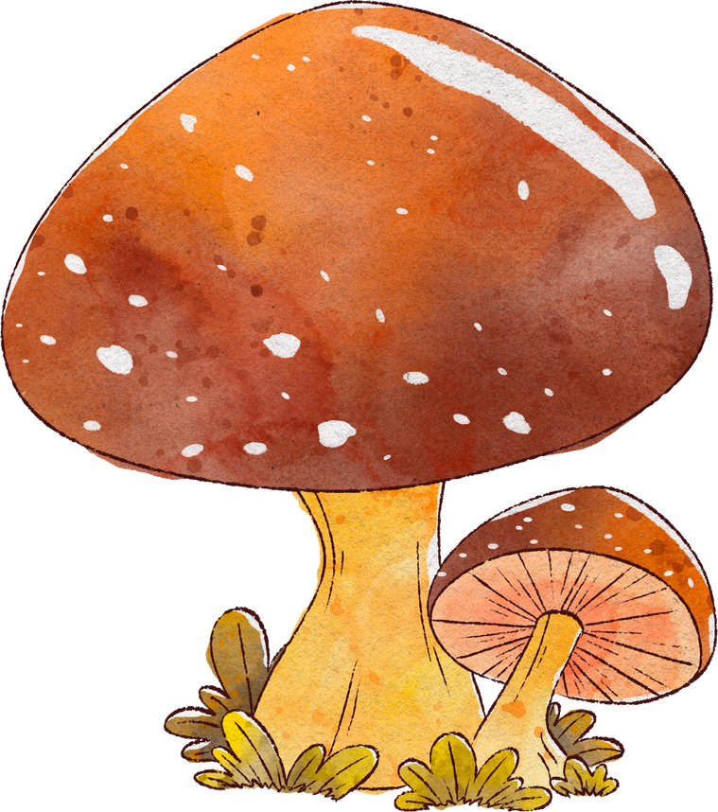

БІОЛОГІЯ
Гриби
Це евкаріотичні гетеротрофні організми.

Slide 3
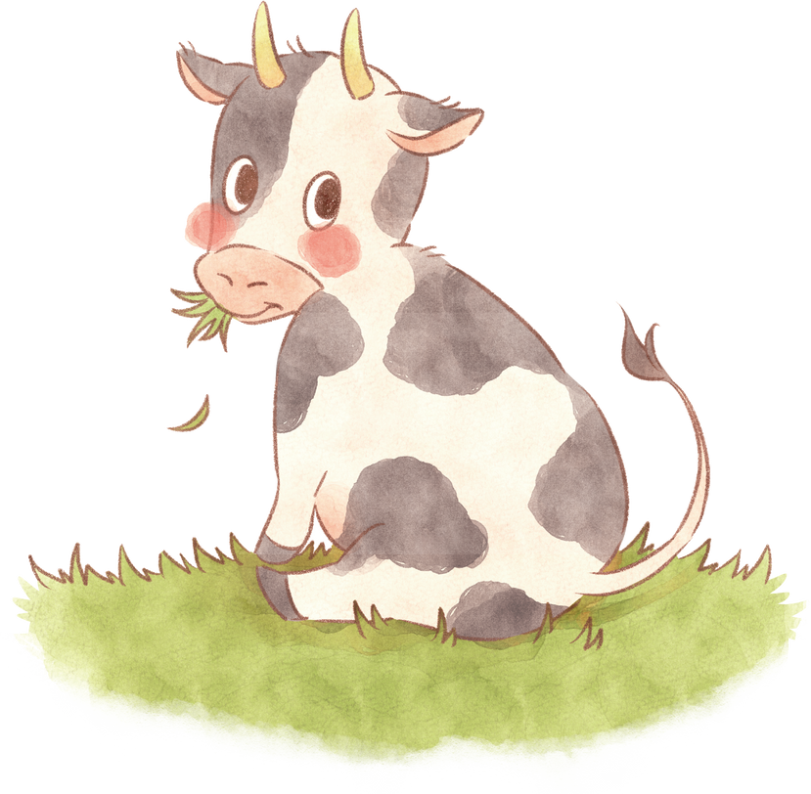

Гетеротрофні організми
БІОЛОГІЯ
Це організми ,які не здатні самостійно виробляти собі їжу а харчуються готовими. наприклад корова їсть траву. Трава це рослина ,яка є автотрофом і сама виробляє органічні речовини ,якими харчується і вона і гетеротрофи

Slide 4



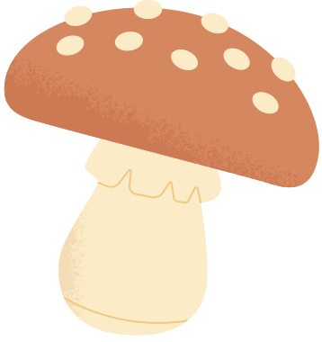
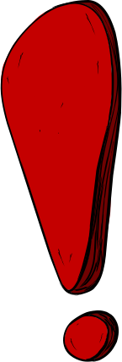

БІОЛОГІЯ
ГРИБИ
• Мають клітинну
стінку
•до її складу входить ХІТИН
ХЛОРОПЛАСТИ
мітохондрії ядро вакуолі

Slide 5
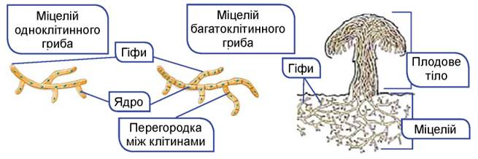
БІОЛОГІЯ
Тіло складається з ниток - гіфів .
ФУНКЦІЯ : ПОГЛИНАННЯ ВОДИ І ПОЖИВНИХ РЕЧОВИН З ГРУНТУ.
Сукупність гіфів - грибниця або міцелій.
РОСТУТЬ ГІФИ ВЕРХІВКОЮ ПОДІЛОМ КЛІТИН МІЦЕЛІЮ.

Slide 6
БІОЛОГІЯ
Гриби НЕ утворюють таканин. Плодові тіла - переплетення гіфів. Утворюють спори ,завдяки яким розмножуються

Slide 7
гриби бувають одноклітинні і багатоклітинні

Slide 8
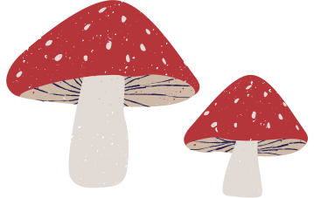

БІОЛОГІЯ
Тривалість життя :
дріжджі -20 - 30 хв розмножкються брунькуванням . Шапинкові протягом десятків років розмножуються з допомогою спор.

Slide 9
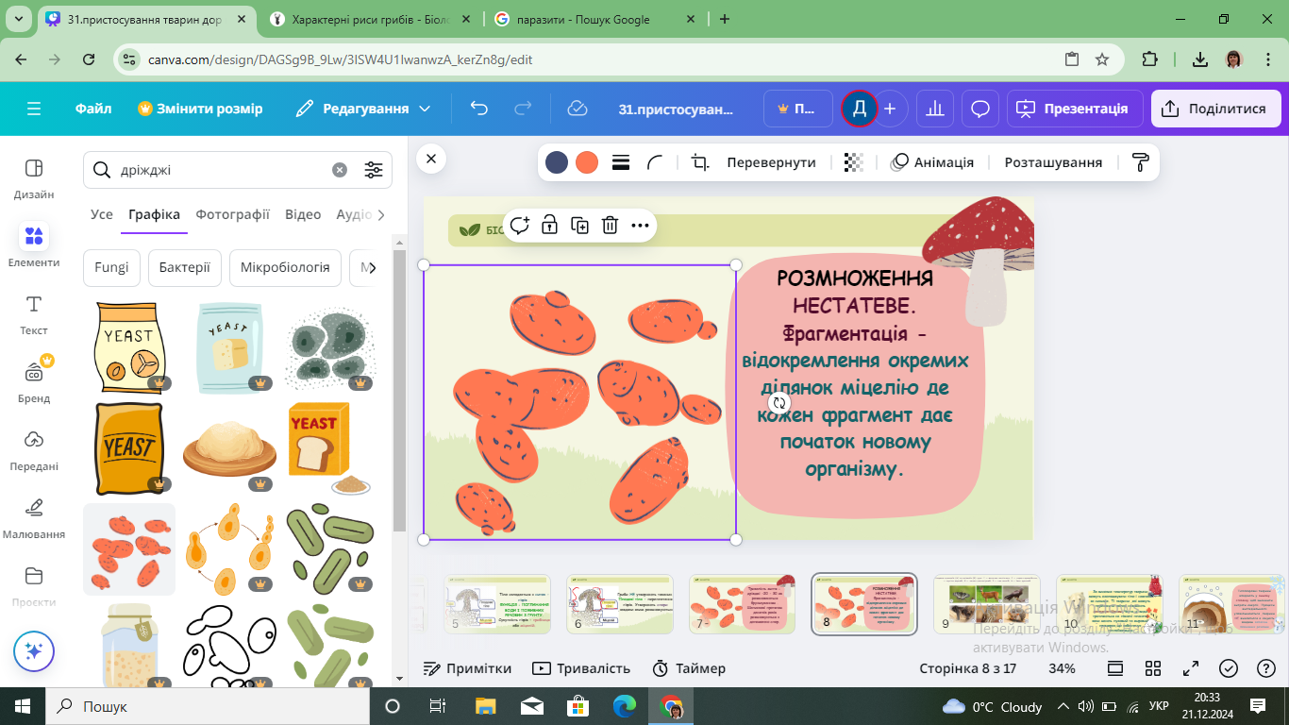
БІОЛОГІЯ
РОЗМНОЖЕННЯ НЕСТАТЕВЕ.
Фрагментація - відокремлення окремих ділянок міцелію де кожен фрагмент дає початок новому організму.

Slide 10
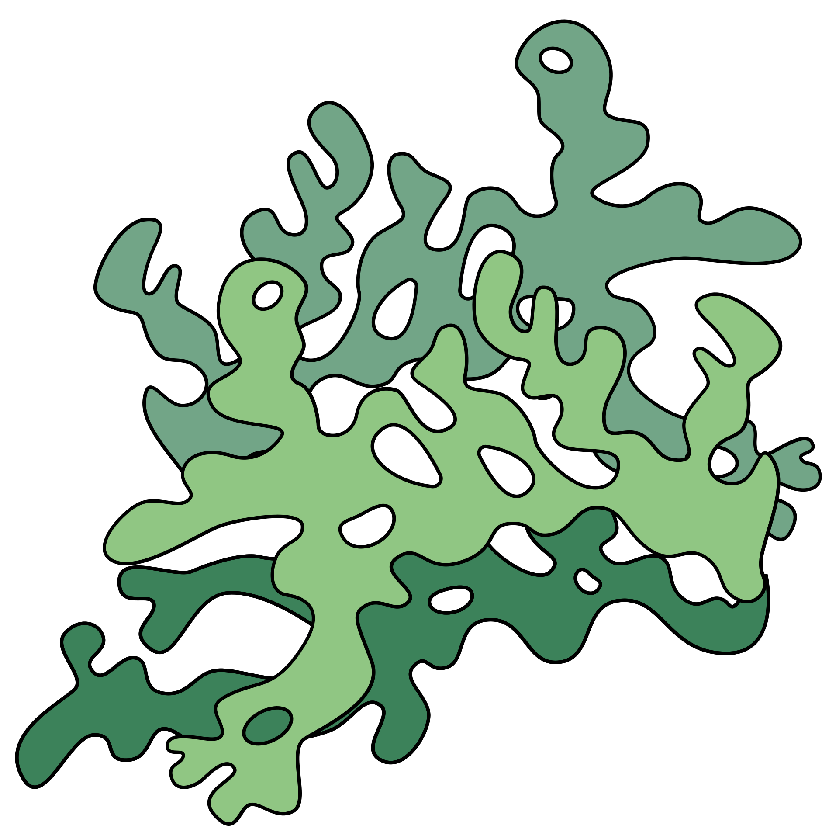
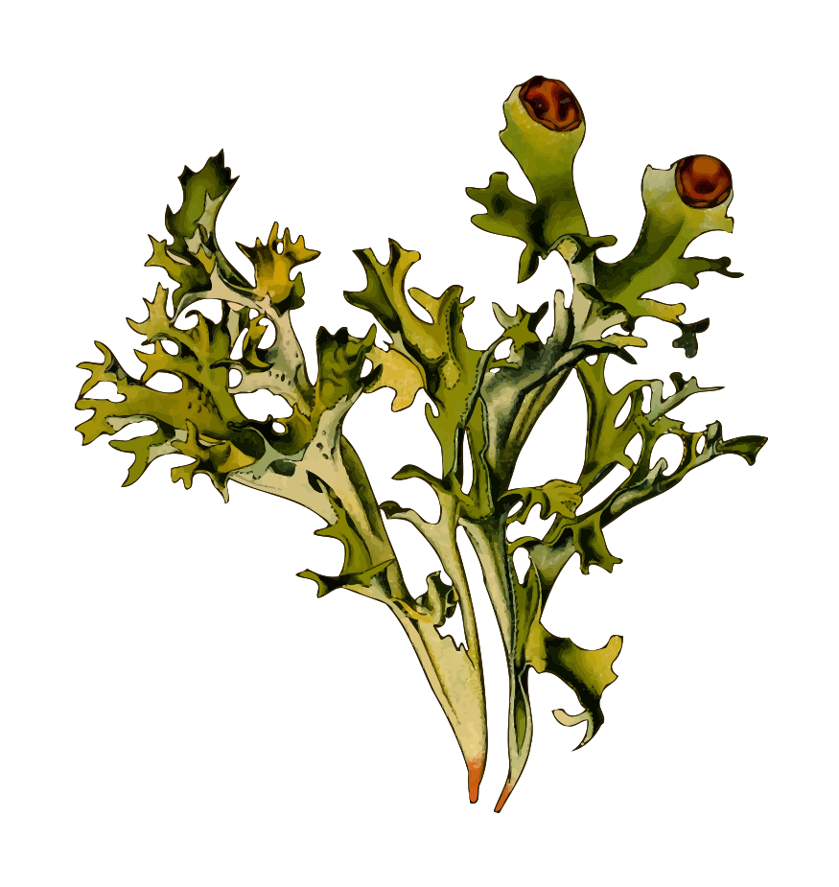
БІОЛОГІЯ
Можуть вступати в симбіоз з фотосинтезуючими організмами - водоростями і ціанобактеріями та утворювати лишайники

Slide 11


БІОЛОГІЯ
Дай відповіді на питання
1. Тип живлення грибів ?
2.Якої органели немає в грибів ?
3.Що входить до складу клітинної стінки ?
4. Як називаються ниткоподібні утвори грибів ?
5.Як ростуть гіфи?
6. Завдяки чому гриби розмножуються ?
7. Лишайники утворюються внаслідок
8. Чи здатні гриби до фотосинтезу?
9. фрагментація це
10.Чи мають гриби ядро ?
11. На які групи за кількістю клітин поділяють гриби ?
12. Чи здатні гриби до руху?

Slide 12


КЛЮЧ
БІОЛОГІЯ
1. ГЕТЕРОТРОФНИЙ
2.ХЛОРОПЛАСТИ
3.ХІТИН
4. ГІФИ
5.ВЕРХІВКОЮ ПОДЛОМ КЛІТИН МІЦЕЛІЮ
6. ЗАВДЯКИ СПОРАМ
7. СИМБІОЗУ ГРИБІВ З ВОДОРОСТЯМИ І ЦІАНОБАКТЕРІЯМИ
8. НІ
9. ВІДОКРЕМЛЕННЯ ДІЛЯНОК МІЦЕЛІЮ
10.ТАК
11. БАГАТОКЛІТИННІ І ОДНОКЛІТИННІ
12. НІ ВОНИ ВЕДУТЬ ПРИКРІПЛЕНИЙ СПОСІБ ЖИТТЯ

Slide 13
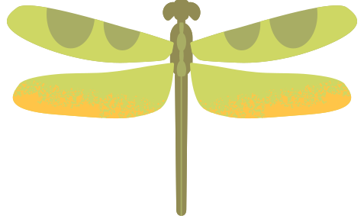



БІОЛОГІЯ
Відскануй QR - код та пройди гру :
Д /З:
§ 64

